Slide 1





Pelit monipuolistamassa oppimisympäristöä
Minna Kytölä, Anna Linnakylä ja Petri Lounaskorpi
Oppimispelit ja virtuaaliset ympäristöt -koordinaatiohanke

Slide 2
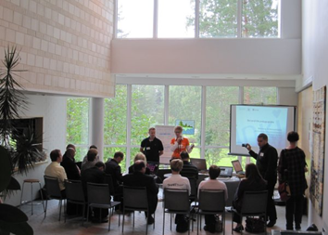
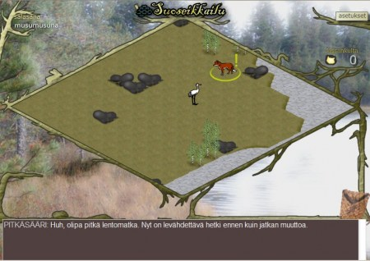
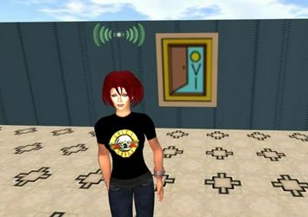
OVI-hankkeen tavoitteet
Hankkeen tavoite on edistää virtuaalisten oppimisympäristöjen ja pelinomaisten oppimissovellusten pedagogisesti mielekästä opetuskäyttöä.
Koordinointihanke ohjaa oppimispelien ja virtuaalisten oppimisympäristöjen hyödyntämistä kouluissa sekä kokoaa ja levittää hyviä käytänteitä opettajille.
Järjestää testausta ja pilotointia kouluissa opettajien ja oppilaiden kanssa – haluatko mukaan?

Slide 3
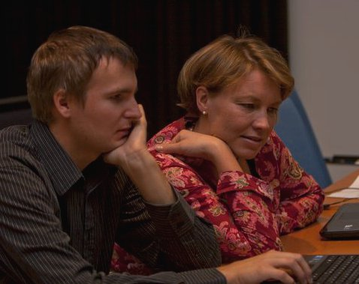
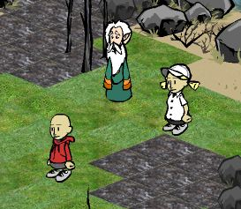
Mitä OVI-hanke tarjoaa opettajille?
Linkkejä oppimispeleihin oppiaineittain, luokkatasoihin jaoteltuina
Opastettuja tutustumiskäyntejä virtuaalimaailmoihin
Ideoiden levittämistä opettajilta ja muilta asiantuntijoilta kouluihin
Tietoa uusista oppimisympäristöistä ja niihin liittyvistä käytänteistä
Osallistumismahdollisuuksia pelien ja virtuaalisten ympäristöjen kehittämiseen
www.peda.net/polku/ovi

Slide 4
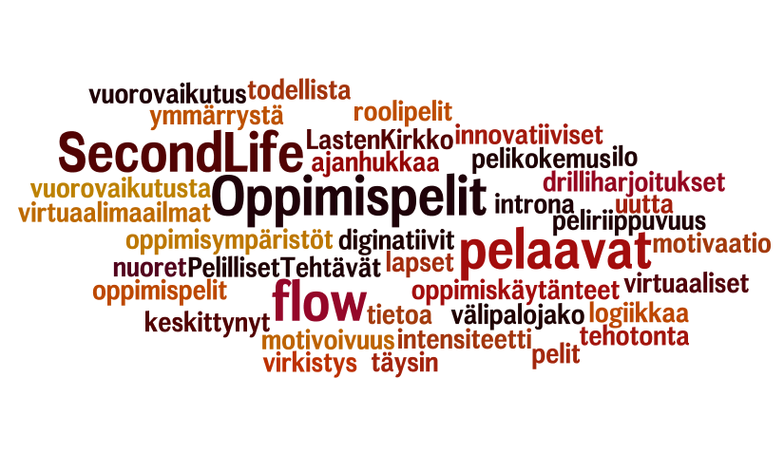

Slide 5
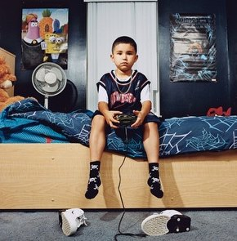
Uudenlainen oppiminen?
Oppimisen ”kaikkiallistuminen”
  Kasvatustieteen
  tutkimuslaitoksen
  erikoistutkija Kirsi Pohjolan
  mukaan suomalainen koulu
  on tullut risteykseen. Jos
  jatkamme samalla tavalla,
  suurin osa lapsista liukuu
  mielekkään oppimisen
  ulkopuolelle. Voimme myös
  muuttaa toimintaamme ja
  ottaa vakavasti
  oppimisympäristöjen ja
  yhteiskunnan muutokset. (KSML 19.9.11 Ilkka Hartio)

Slide 6
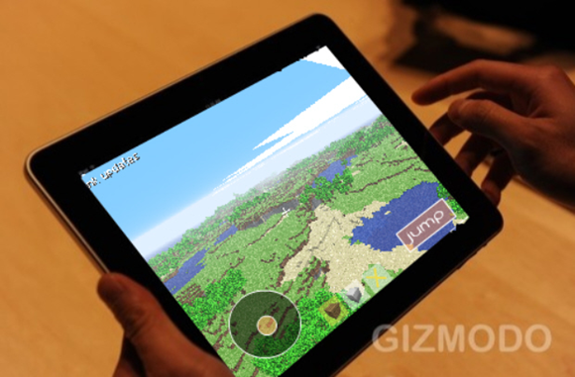
Uudenlainen oppiminen?
  ”Pojat kiilaavat tyttöjen ohi englannin kielessä tietokonepelien ansiosta.”
  Olli Uuskosken englantilaisen filologian pro gradu, Helsingin yliopisto 2011. (YLE uutiset 9.11.2011)

Slide 7

Osallistuvan Kulttuurin Uudet Taidot:
Digitaalinen Lukutaito 21. vuosisadalla (Henry Jenkins 2007)
OPPIJA OSAA
Pelata - Osaa tutkia ympäristöä ongelman ratkaisun keinoin
Esiintyä - taito eläytyä eri rooleihin improvisoiden ja havainnoiden
Simuloida – taito tulkita ja rakentaa malleja todellisen maailman prosesseista
Omaksua – taito järkevästi muokata ja tuottaa media sisältöjä
Hajautettu keskittyminen - henkilö voi hoitaa useita tehtäviä samanaikaisesti.
Laaja havaintokyky – taito osallistua tehokkaasti välineillä, jotka laajentavat tiedollisia voimavaroja
Yhteisöllinen tiedon jako – kyky yhdistää tiedot ja muistiinpanot ryhmässä yhteisen päämäärän saavuttamiseksi
Arvioida – kyky arvioida kriittisesti eri tietolähteiden uskottavuutta ja luotettavuutta
Monimedia navigointi – taito seurata tarinan ja tiedon juonta läpi useiden tietolähteiden ja medioiden
Työskennellä Verkoissa – Taito etsiä, yhdistää ja jakaa tietoa
Neuvotella – taito liikkua erilaisissa yhteisöissä arvostelukykyisesti ja kunnioittaen erilaisia näkemyksiä sekä omaksua ja noudattaa vaihtoehtoisia normeja

Slide 8
Pelien mahdollisuudet
Pelien motivoivuus on todettu monissa tutkimuksissa (Gee, Prensky) ja se perustuukin usein juuri uusien asioiden oppimiselle
Pelaaja saavuttaa flow-tilan kun hän kamppailee sopivan kokoisten haasteiden parissa, ajantaju katoaa ja pelaaja on täysin keskittynyt toimintaansa.
Jos tämä pelikokemus ja flow-tila saataisiin valjastettua opetussuunnitelman mukaisten sisältöjen oppimiseen, avaisi se täysin uusia mahdollisuuksia

Slide 9
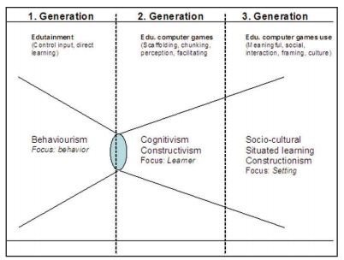
Oppimispelien sukupolvet ja niiden oppimisteoreettiset painotukset
1. Sukupolvi: Edutainment
ärsyke-reaktio, yksittäisten taitojen harjoittelu
  Behaviorismi
2. Sukupolvi: Oppimispelit
informaation pilkkominen, tarjoilu ja yhdistely oppijan kykyjen mukaan
  Kognitiivinen konstruktivismi
3. Sukupolvi: Peliympäristöt ja –käyttö
sosiaalinen vuorovaikutus, yhteydet tarkoitukseen, tilanteeseen ja kulttuuriin
  Sosiokulttuurinen oppimisnäkemys
Egenfeldt-Nielsen (2007)
Fokus
toiminnassa
Fokus
oppijassa
Fokus
ympäristössä,
tilanteessa,
käytössä

Slide 10
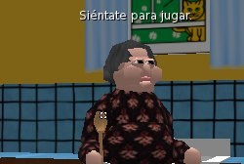
Pelien käyttö opetuksessa tällä hetkellä
Vaikka suomalainen koulu on arvioitu oppimistuloksiltaan kansainvälisestikin varsin korkeatasoiseksi (OECD 2010), uudenlaiset pelinomaiset ja virtuaaliset oppimisympäristöt ja niihin liittyvät innovatiiviset oppimiskäytänteet eivät ole vielä laajasti levinneet kouluihin (Kankaanranta & Puhakka 2008).

Slide 11
Miten ja miksi pelejä tulisi hyödyntää opetuksessa?
Digitaalisten pelien käytön mahdollisuuksia ei olla vielä täysin ymmärretty.
  Pojat kiilaavat tyttöjen ohi englannin kielessä tietokonepelien ansiosta. Olli Uuskosken englantilaisen filologian pro gradu, Helsingin yliopisto 2011. (YLE uutiset 9.11.2011)
Opettajilla on kiinnostusta, mutta vaikeuksia löytää hyviä pelejä omiin tarpeisiinsa – uusimmat tutkimukset, tekniikat ja materiaalit eivät ole aina opettajien ulottuvilla

Slide 12
Miten ja miksi pelejä tulisi hyödyntää opetuksessa?
Pelaaminen ja pelien hyödyntäminen opetuksessa ei ole uusi asia
  Pelibarometrin (2010) mukaan lähes kaikki suomalaiset (98 %) ovat viimeisen 12 kuukauden aikana pelanneet jotain peliä. Digitaalisia pelejä on pelannut kolme neljästä (73 %) ja aktiivisia pelaajia on hiukan yli puolet (55 %). Nuoret harrastavat enemmän digitaalisten pelien pelaamista kuin iäkkäämmät ja aktiivisuus laskee tasaisesti ikäryhmittäin, mutta vielä 60–69 -vuotiaistakin puolet (49 %) on pelannut näitä pelejä. Rahapelejä on pelannut neljä viidestä (80 %) vastaajasta ja opetuspelejä n. 17 %.
Pelit yleisiä informaalissa oppimisessa – virallisessa opetuksessa ne nähdään vielä usein välipalana, muttei kovin hyödyllisenä osana opetusta
  Kasvatustieteen tutkimuslaitoksen erikoistutkija Kirsi Pohjolan mukaan suomalainen koulu on tullut risteykseen. Jos jatkamme samalla tavalla, suurin osa lapsista liukuu mielekkään oppimisen ulkopuolelle. Voimme myös muuttaa toimintaamme ja ottaa vakavasti oppimisympäristöjen ja yhteiskunnan muutokset. (KSML 19.9.11 Ilkka Hartio)

Slide 13
Oppimispelit , virtuaalimaailmat ja mobiilioppiminen
Pelit voivat opettaa kommunikointia, ryhmätyötaitoja, kriittistä ajattelua, virtuaalimaailman ja todellisuuden yhdistelyä ja erottamista.
Aktivoivat opiskelijat toimijoiksi, tiedon kerääjiksi ja tuottajiksi.
Pelit voivat tarjota monitieteellisen oppimisympäristön, joka tarjoaa parhaassa tapauksessa mahdollisuuksia yhteistyölle, uusien asioiden oppimiseen ja tiedonrakentamiseen.
Pelejä voidaan hyödyntää myös esim. yrittäjyyskasvatuksessa ja johtajuustaitojen opettelussa.

Slide 14
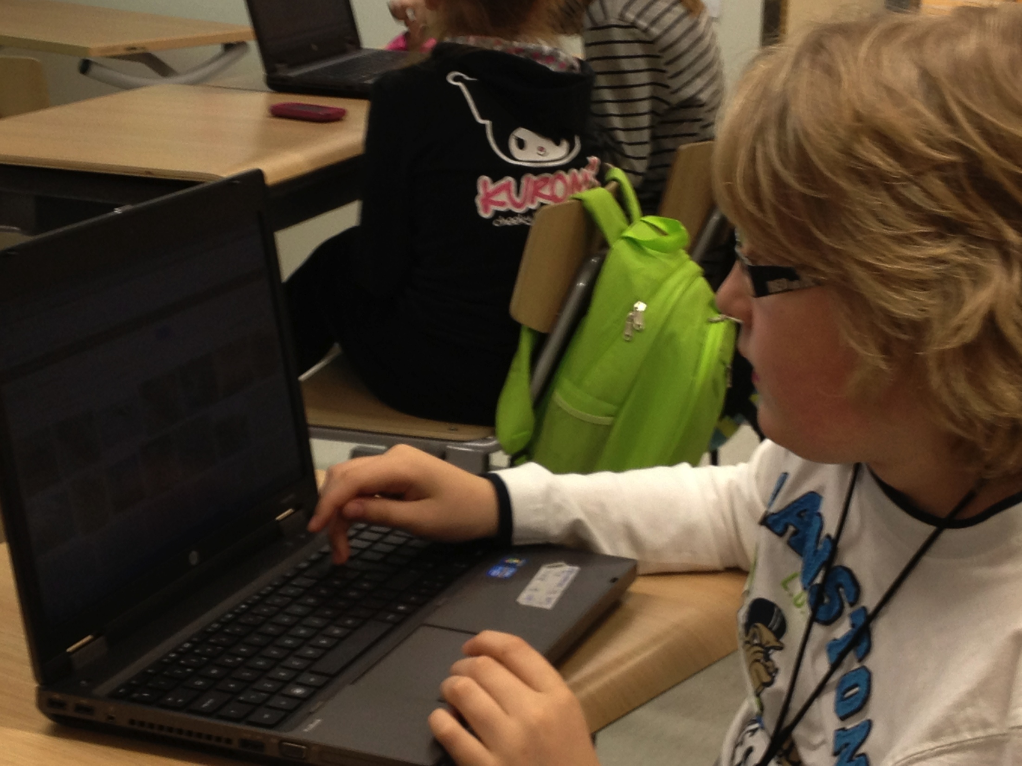
Oppimispelien mahdollisuudet
Tukee
Motivoi
Palkitsee
Integroi

Slide 15
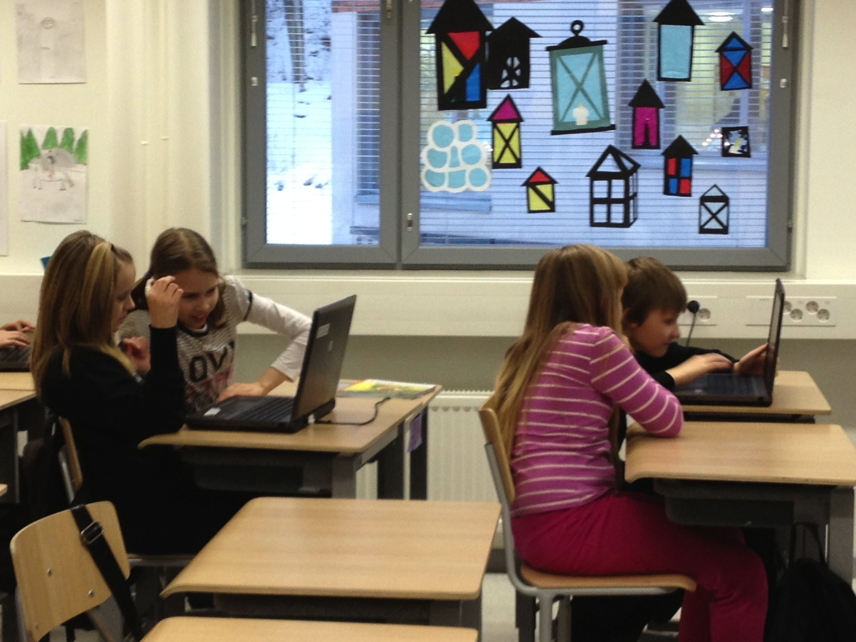
Pelit motivoivat oppijaa
Pelien kirjo on laaja
  ->Jokaiselle oppijalle löytyy sopiva peli
Pelit aktivoivat oppijaa
  ->Flow
Yhdessä pelaaminen
-> yhdessä oppiminen
Ongelmanratkaisu
Tiedon etsiminen hauskaa

Slide 16
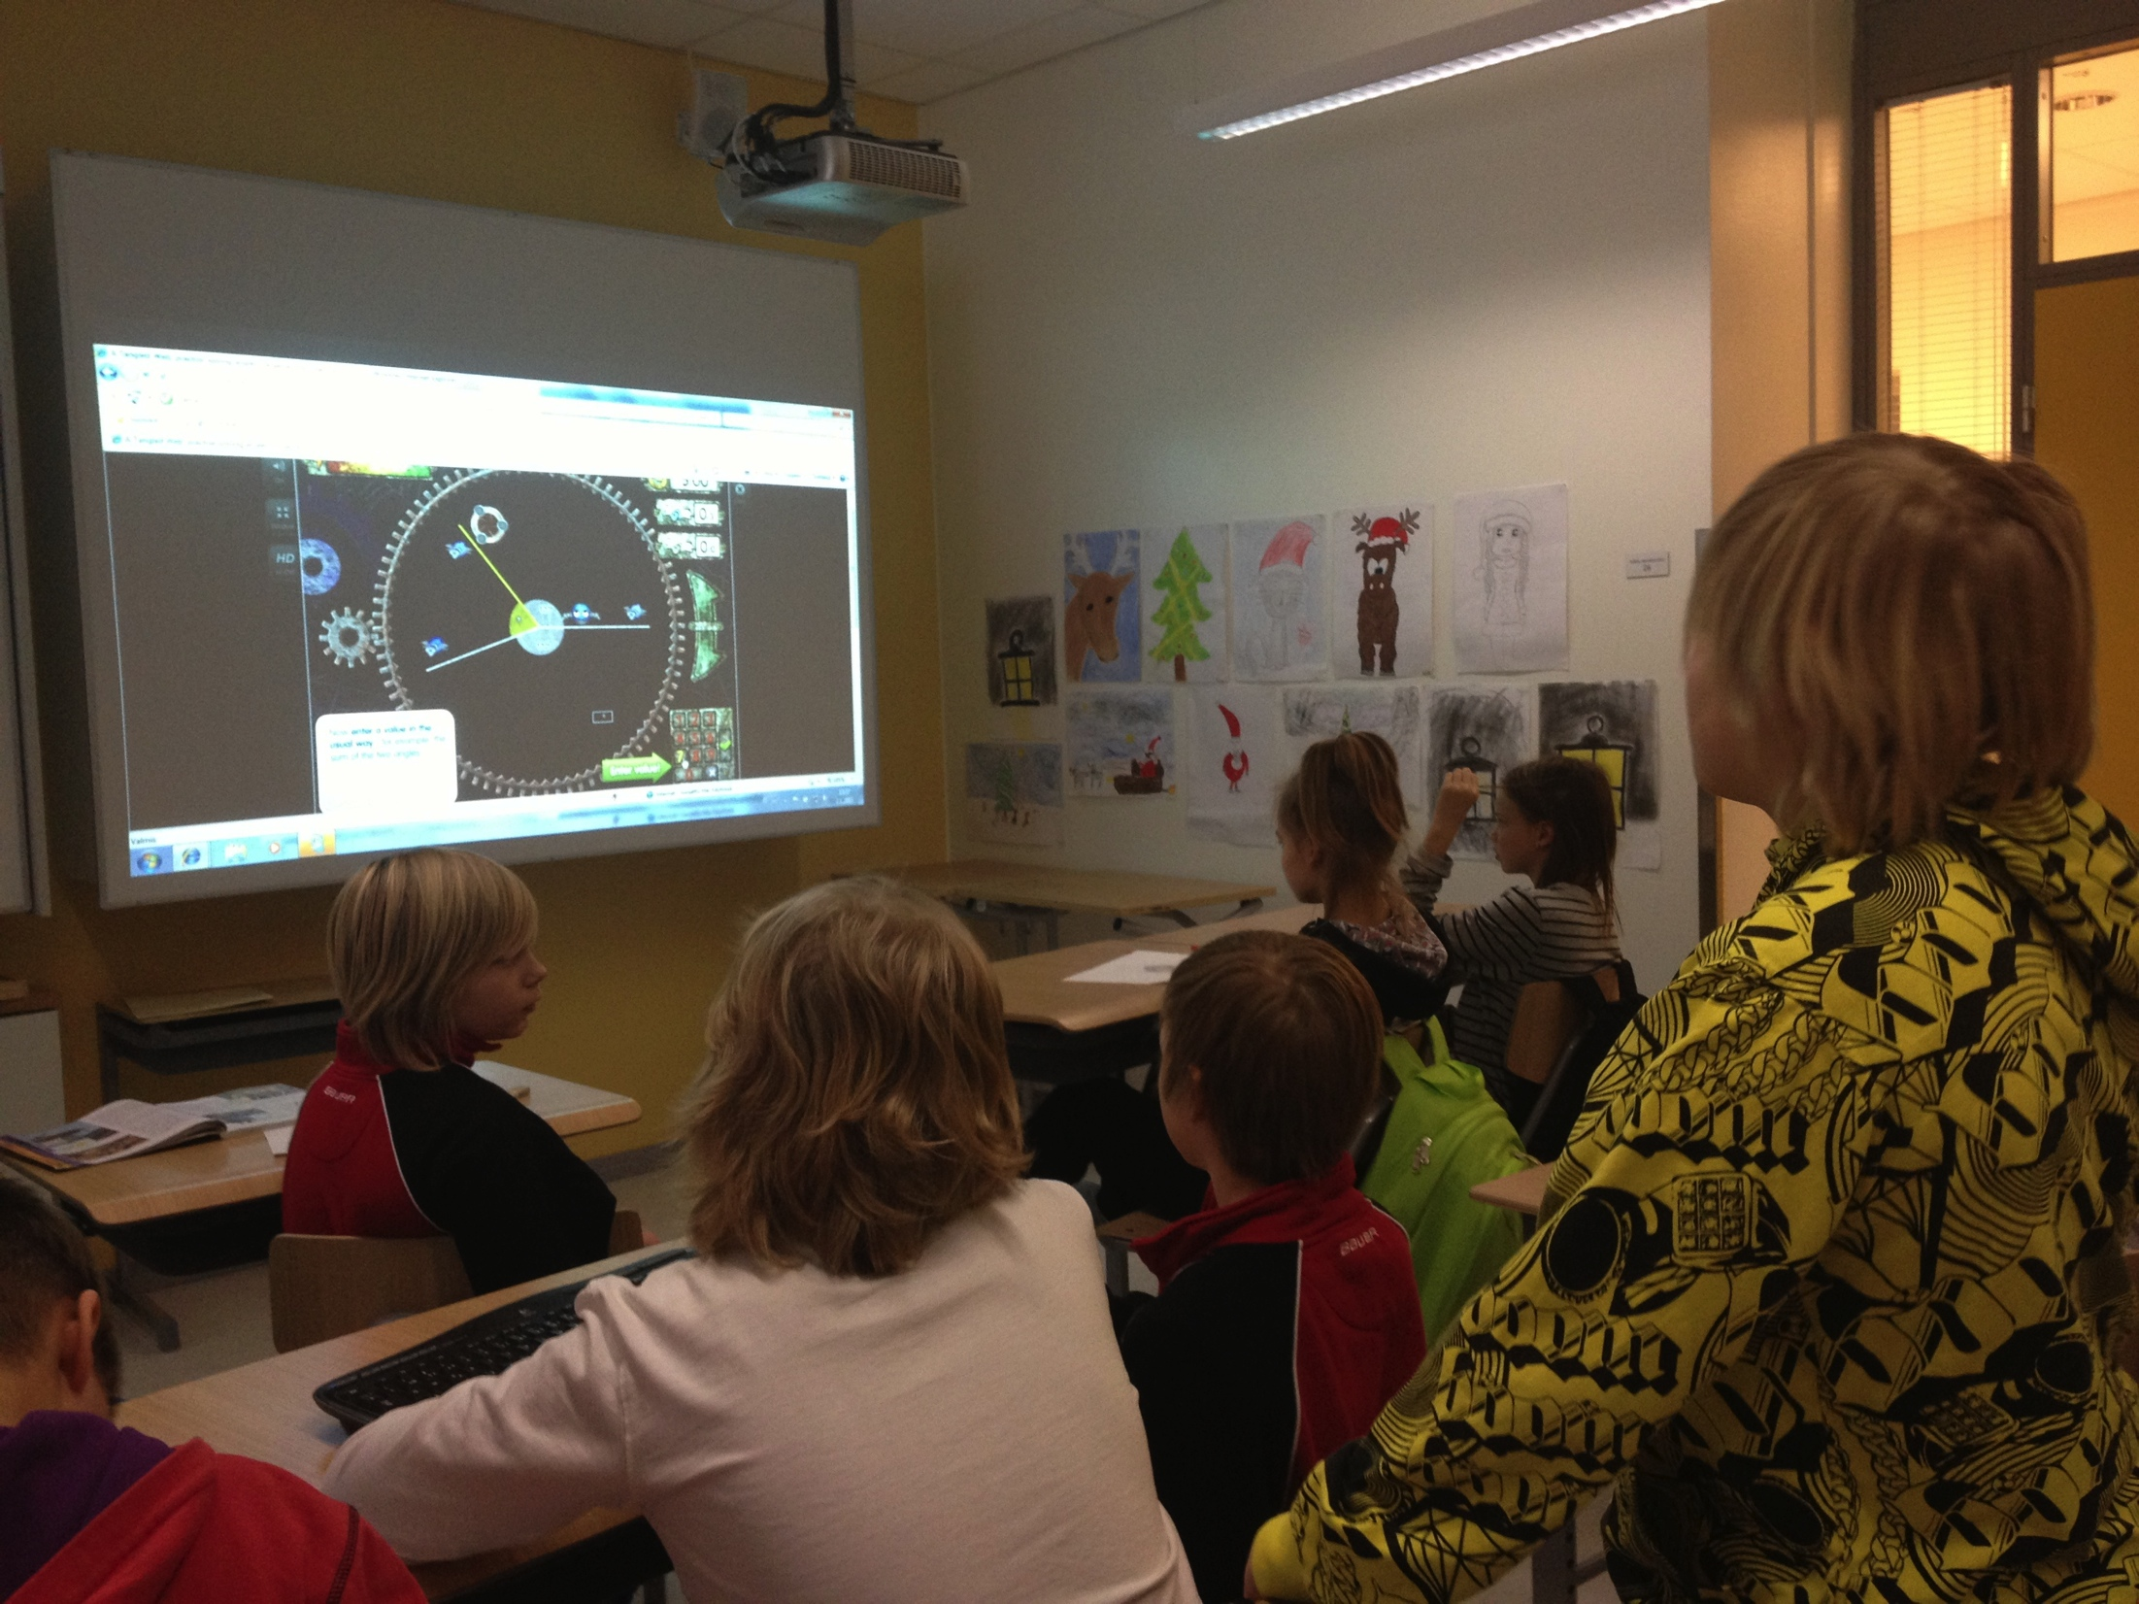
Pelaaminen on palkitsevaa
Oma eteneminen -> itsearvostus
  nopeus, taidot, uudet tasot…
Opettajan arvostus
  Positiivinen palaute,
  paremmat arvosanat
Kavereiden arvostus
  ”Hän on hyvä vastus.”
  ”Mä haluan samaan joukkueeseen Villen kanssa, koska hän on niin hyvä pelaamaan tätä. ”

Slide 17



Pelit integroinnin välineenä
Oppiaine integraatio
  Angry Birds – Fysiikka
  Kovat kertoimet – maantieto, yhteiskuntaoppi, uskonto, etiikka, 12 eri kieltä…
Pelit vieraan kielen opetuksessa
    ”Pojat kiilaavat tyttöjen ohi englannin kielessä tietokonepelien ansiosta.”Olli Uuskosken englantilaisen filologian pro gradu, Helsingin yliopisto 2011. (YLE uutiset 9.11.2011)
Erilaiset oppijat yhdessä
  Vanhemmat oppilaat <–> nuoremmat oppilaat
  erityisoppilaat <–> normioppilaat

Slide 18
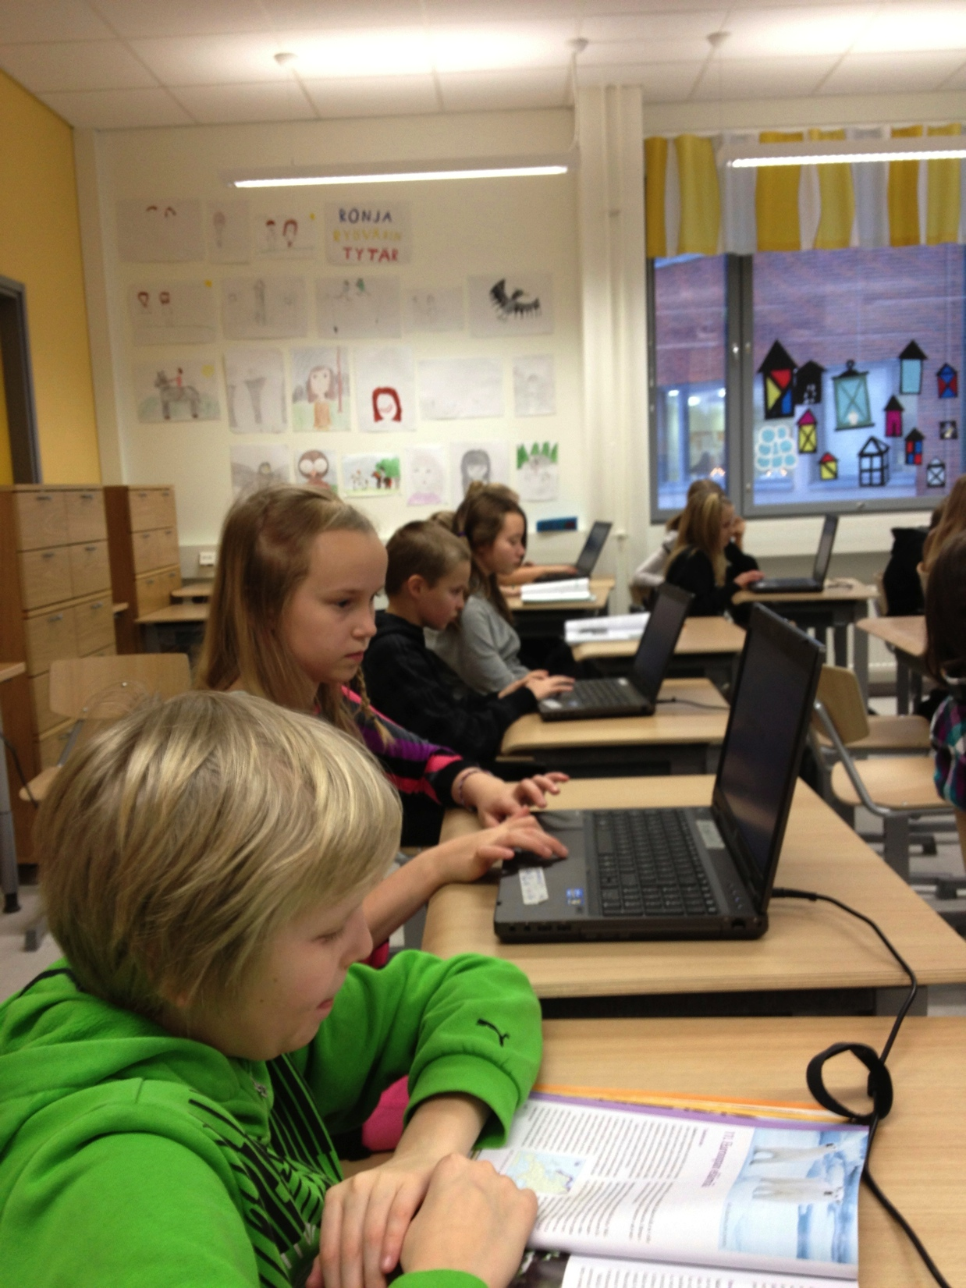
Pelit erityisopetuksessa
Oppimispelejä on monentasoisia
  Eritasoiset pelit eri oppijoille
Adaptoituvat pelit
  Vaikeutuvat taitojen mukaan
  Oppiminen etenee sopivan
  haastavalla tasolla
Peli motivoi kotitehtävänä
  Tehtävät vaikeutuvat taitojen karttuessa
  Houkuttimet koukuttavat (seuraava taso, kolikot, haastetehtävät, jne.)

Slide 19

Pelien käyttömahdollisuuksia
Pedagogisina kokonaisuuksina
  http://www.vesikoulu.fi taihttp://www.kovatkertoimet.org
Simulointi http://www.virtuaalikunta.net
Osana kuratoituja sisältöjä
  TULUVAT –hanke http://tiny.cc/abi8rw
Eriyttämisen välineenä
  http://www03.edu.fi/oppimateriaalit/lukiluukas
  https://ekapeli.lukimat.fi
Itseohjautuva materiaali
  esim. matematiikan oppimisohjelmat
    http://www.sumdog.com
    http://www.mangahigh.com

Slide 20
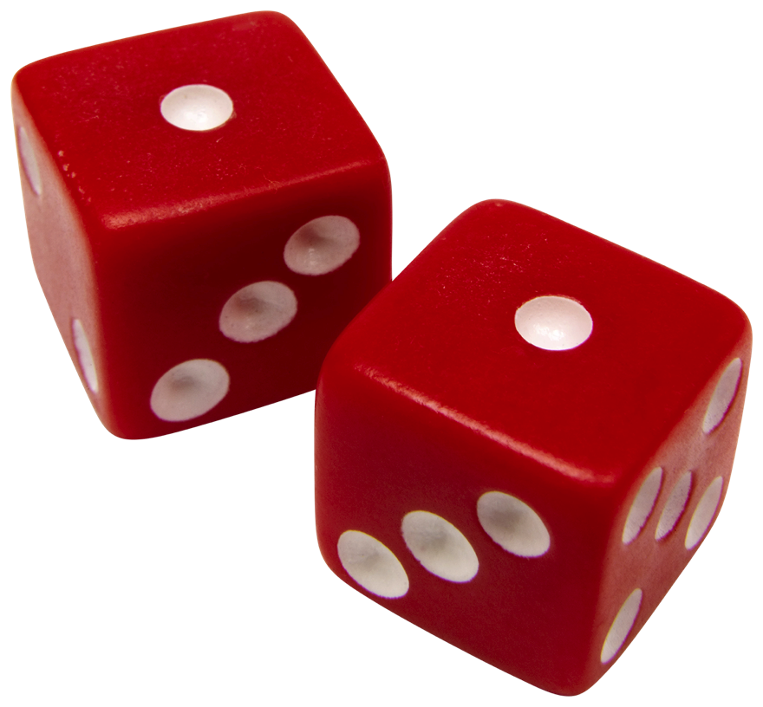
Haasteet
Kulttuurit kohtaavat, mutta
kansa ei naurakaan…
  Oppimispelitkin ovat opiskelua
  Mihin pelejä verrataan?
  Vaatii tottumista oppilaalta
Oppimisen todentaminen
  Arvioitava tuotos
Ajankäytön ongelma
  ”OPS-mitoitus”

Slide 21
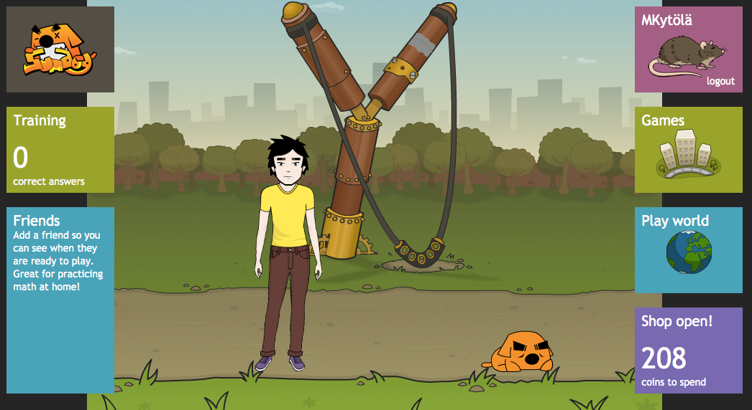
Sumdog.com

Slide 23
Sumdog - käyttöönotto
Peliin voi tutustua klikkaamalla ”Play as a guest”.
Peliin kirjautuu ensin opettaja, joka omien tietojensa jälkeen rekisteröi koulun. Hän saa rekisteröitymisestä sähköpostivahvistuksen.
  Ensimmäinen koulusta kirjautunut opettaja toimii koulun uusien opettajarekisteröitymisten vahvistajana.
Oppilaiden kirjaaminen peliin oikealla aukeavasta ylävalikosta : classes
  Luokan nimi
  Oppilaat
  Sumdog antaa oppilaille pelaajatunnukset ja salasanat, jotka voi printata oppilaille suoraan
  Oppilaita voi lisätä ja poistaa tarvittaessa helposti.

Slide 24
Sumdog - pelin idea
1. Jokaisesta oikeasta laskun vastauksesta saa kolikon.
2. Kolikoilla voi tuunata omaa pelihahmoa (halvimmat ostettavat tavarat shopissa 200 coins).
3. Kolikoiden määrä kasvattaa eläintasoa. Alun ruskeasta rotasta tulee simpanssi, kun 500 kolikkoa on tienattu. Kaupassa käytetyt kolikot eivät laske tasoa.
4. Vastustajan voi valita (online-pelaaja maailmalta, luokkakaveri tai tietokone).
5. Eri pelejä on n. 20 erilaista, yksinpelistä neljää vastustajaa vastaan pelattavia.
6. Jokaiseen peliin voi valita harjoiteltavan taidon yli sadasta erilaisesta taidosta.
7. Tehtävät vaikeutuu pelaajan taitojen kehittyessä.

Slide 25
Sumdog – opettajan välineet
8. Opettaja voi seurata oppilaiden aktiivisuutta oman rekisterinsä kautta.
9. Opettaja voi myös rajata tai ohjata oppilaiden pelejä luomalla omasta valikostaan Challencen. Haasteessa määritellään mitä taitoja harjoitellaan, kauan haasteen suorittamiseen on aikaa (esim. viikko tai jakso) ja paljonko oikeita vastauksia/pelattuja pelejä haasteen saavuttamiseen tarvitaan.
10. Opettaja voi muodostaa myös luokalle kilpailun (Competition).
11. Eriyttäminen. Samaa peliä voi pelata vastakkain erilaisilla tehtävillä (esim. toisella yhteenlasku, lukualueella 0-100, toisella kertotaulu). Vastustajan laskut eivät näy muille. Myös haasteen voi laatia eriyttämällä sisällön oppilaan tasoa vastaavaksi. Määrät voivat olla kuitenkin samat, joten harjoitusta saa saman verran.
12. Oppilaat voivat pelata lisätehtävänä, ”pelivälkkä”-vuorollaan tai kotona.

Slide 26
Sumdog.com

Slide 27
Sumdog.com

Slide 28
Sumdog.com

Slide 29
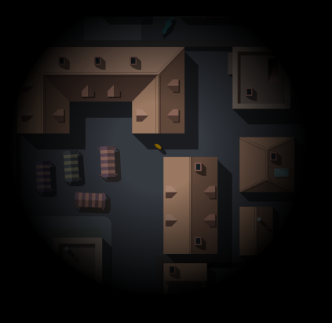
Voiko oppimispelien avulla saada aikaan
sytyttävää oppimista?
pystyvyyden tunnetta?
asioiden ymmärtämistä ja tiedon prosessointia?
aitoa yhdessä tekemistä ja osallistumista?
syväprosessointia?
aitoa ponnistelua?
myötäelämisen kykyä?
Vai ovatko pelit vain pieniä välipaloja ja teknistä kikkailua?

Slide 30

OVI-hanke tarjoaa opettajille
Linkkejä oppimispeleihin
www.peda.net/polku/ovi
Pelit on jaettu oppiaineittain ja otsikoitu koulutasoittain kansioihin
OPS-vastaavuus
Artikkeleita ja tutkimustuloksia oppimispeleistä

Slide 31
Yhteystiedot
Hankkeen koordinaattori Lauri Pirkkalainen lauri.pirkkalainen@konnevesi.fi Projektitutkija Anna Linnakylä anna.linnakyla@jyu.fi Projektiasiantuntija Petri Lounaskorpi petri.lounaskorpi@gmail.com Projektityöntekijä Minna Kytölä minna.kytola@konnevesi.fi Opinto-ohjaaja Tuovi Liimatainen tuovi.liimatainen@konnevesi.fi Lehtori Marika Järvikallio marika.jarvikallio@konnevesi.fi
Lähteet
Egenfeldt-Nielsen, S. (2007) Third generation educational use of computer games. Journal of Educational Multimedia and Hypermedia 16 (3) 263-281.
Ermi, L., Heliö, S. & Mäyrä, F. 2004. Pelien voima ja pelaamisen hallinta. Lapset ja nuoret pelikulttuurin toimijoina. Hypermedialaboratorion verkkojulkaisuja 6. Tampere: Tampereen yliopiston hypermedialaboratorio. Saatavilla www - muodossa: <URL: http://tampub.uta.fi/tup/951-44-5939-3.pdf.>, 31.10.2011.
Gee, P. (2007) Good video games + good learning
Kankaanranta, M. & Puhakka, E. (2008). Kohti innovatiivista tietotekniikan opetuskäyttöä. Kansainvälisen SITES 2006 -tutkimuksen tuloksia. Jyväskylän yliopisto: Koulutuksen tutkimuslaitos.
OECCD 2010. What students know and do: Students’ performance in reading, mathematics and science. First results from PISA 2009. Paris: OECD.
Prensky, M. (2000) Digital game-based learning.New York:McCraw-Hill

Slide 32
peda.net/polku/ovi

